Slide 1
Penyeimbangan Beban Kerja dengan Kendala Keterampilan pada Lini Jahit Menggunakan Algoritma Genetika Berkode Biner
Rizza Fakhrul Umam · P26.2026.00015
Magister Artificial Inteligence, Universitas Dian Nuswantoro
Notes:
Salam pembuka. Perkenalkan diri, dosen pembimbing sebagai co-author, dan judul penelitian: penyeimbangan beban kerja pada lini jahit dengan kendala keterampilan operator memakai algoritma genetika berkode biner. Sampaikan bahwa presentasi mencakup masalah, data, metode, hasil, validasi, dan keterbatasan.

Slide 2
Latar Belakang
Ketidakseimbangan
Target Produksi
Skill Matrix
Operator pada operasi singkat menganggur
Operasi panjang membatasi output lini.
80 unit/jam
Takt Time :
3600/80 = 45 detik/unit.
Kemahiran operator berbeda, sehingga penugasan harus mempertimbangkan kemampuan.
Tujuan Penelitian
Merumuskan kromosom biner yang menjaga urutan proses
Menugaskan operator berbasis skor skill dengan algoritma Hungarian
Mengevaluasi hasil terhadap alokasi baseline (σ, rentang, SI, LE, BD)
Notes:
Jelaskan bahwa proses jahit padat karya dan beban kerja yang tidak merata membuat operator singkat menganggur sedangkan operator operasi panjang menjadi pembatas output. Target 80 unit/jam berarti takt time 45 detik. Skill operator heterogen sehingga penugasan harus memperhatikan kemampuan. Tiga tujuan: representasi kromosom biner, penugasan Hungarian, dan evaluasi terhadap baseline. Kebaruan sengaja sederhana.

Slide 3
Landasan Teori
Line Balancing
Algoritma Genetika
Algoritma Hungarian
Tugas dialokasikan ke stasiun dengan kendala urutan
Beban Stast ≤ takt time. Ukuran: LE, BD, SI.
Populasi kromosom → seleksi, crossover, mutasi, elitisme.
Biner cocok untuk keputusan "potong / tidak potong".
Penugasan kelompok → operator satu-ke-satu, eksak O(n³). Untuk n = 12 ada 12! = 479.001.600 pemetaan.
Notes:
Tiga konsep dasar. ALB: menugaskan tugas ke stasiun dengan memenuhi urutan, beban tidak melebihi takt. GA: metaheuristik berbasis populasi; representasi biner cocok untuk keputusan potong atau tidak. Hungarian: penugasan satu-ke-satu optimal secara polinomial; dengan 12 operator ada 479 juta pemetaan, tetapi Hungarian menyelesaikannya tanpa enumerasi.

Slide 4
Dataset: Line Cell Sewing
16
170
14
Aktivitas (SW01–SW16)
Observasi Waktu
Operator
224
80/jam
45 s
Skill Matrix (level 1–3)
Target Produksi
Takt Time
Beban kerja 15 aktivitas (SW01–SW15): 389 s/unit · Seluruh 16 aktivitas: 458 s/unit
Notes:
Ringkas isi workbook: 16 aktivitas SW01 sampai SW16, 170 observasi waktu, 14 operator, matriks skill 224 entri dengan level 1 sampai 3, dan target 80 unit per jam. Beban kerja total 15 aktivitas pertama 389,808 detik; dengan SW16 menjadi 458,258 detik. Catat bahwa 16 baris data produksi tidak diagregasi karena maknanya belum jelas.

Slide 5
Cycle Time
Temuan
SW01, SW09, SW10, SW11: 42,6–43,1 s
Selisih ke takt hanya 1,9–2,4 s
SW16: 68,45 s per server → dua server paralel
Sumbu x: nomor aktivitas (SW01–SW16)
Notes:
Grafik menunjukkan waktu proses rata-rata tiap aktivitas. SW01, SW09, SW10, dan SW11 berada di 42,6 sampai 43,1 detik, hanya sekitar 2 detik di bawah takt 45 detik, sehingga merekalah yang menentukan beban maksimum. SW16 sebesar 68,45 detik melebihi takt bila satu server, tetapi dikerjakan dua operator paralel pada unit berbeda, jadi diperlakukan terpisah dan tidak dibagi dua.

Slide 6
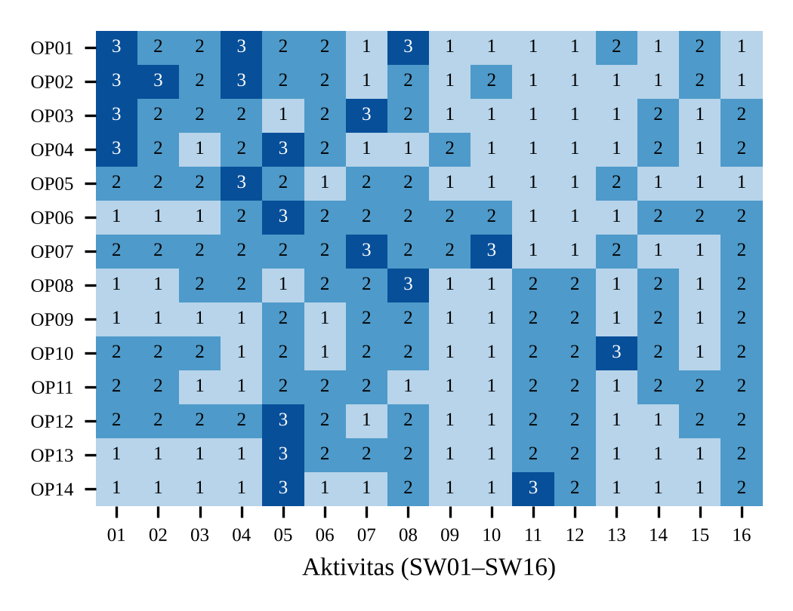
Matriks Keterampilan “Level 3 Jarang”
Ringkasan
Level 1: 99 entri (44,2%)
Level 2: 105 entri (46,9%)
Level 3: 20 entri (8,9%)
Rata-rata skill 1,647
SW09 (hampir kritis) rata-rata skill terendah: 1,21
Skill per operator 1,44 (OP09, OP14) – 1,88 (OP07)
Notes:
Matriks 14 operator kali 16 aktivitas lengkap tanpa sel kosong. Dari 224 entri, 44,2 persen level 1, 46,9 persen level 2, dan hanya 8,9 persen level 3. Menariknya SW09 yang hampir kritis justru punya rata-rata skill terendah 1,21, jadi tidak mungkin semua tugas berat diberikan ke operator paling terampil. SW11 level 3 hanya dimiliki OP14 yang di luar cakupan GA.

Slide 7
Kromosom Biner
14 gen, 11 potongan
SW01
SW02
SW03
SW04
SW05
SW06
SW07
SW08
SW09
SW10
SW11
SW12
SW13
SW14
SW15
GA terpilih
1
0
1
0
1
1
0
1
1
1
1
1
1
1
Baseline
1
0
1
0
1
0
1
1
1
1
1
1
1
1
Gen x₆ dan x₇ berbeda → satu batas potong bergeser (setelah SW07 → setelah SW06)
Dekode solusi GA
Ruang pencarian
G1={SW01}, G2={SW02,03}, G3={SW04,05}, G4={SW06}, G5={SW07,08}, G6…G12 = SW09…SW15
C(14,11) = 364 pengelompokan; hanya 12 (3,3%) yang memenuhi takt 45 s
Notes:
Kromosom adalah 14 gen biner. Gen bernilai 1 berarti potong setelah aktivitas tersebut, tepat 11 gen harus 1 agar terbentuk 12 kelompok berurutan. Baris atas solusi GA terpilih, baris bawah baseline. Keduanya hanya berbeda di gen ke-6 dan ke-7, yaitu satu batas potong bergeser dari setelah SW07 ke setelah SW06. Ruang pencarian hanya C(14,11) = 364 pengelompokan dan hanya 12 yang memenuhi takt 45 detik.

Slide 8
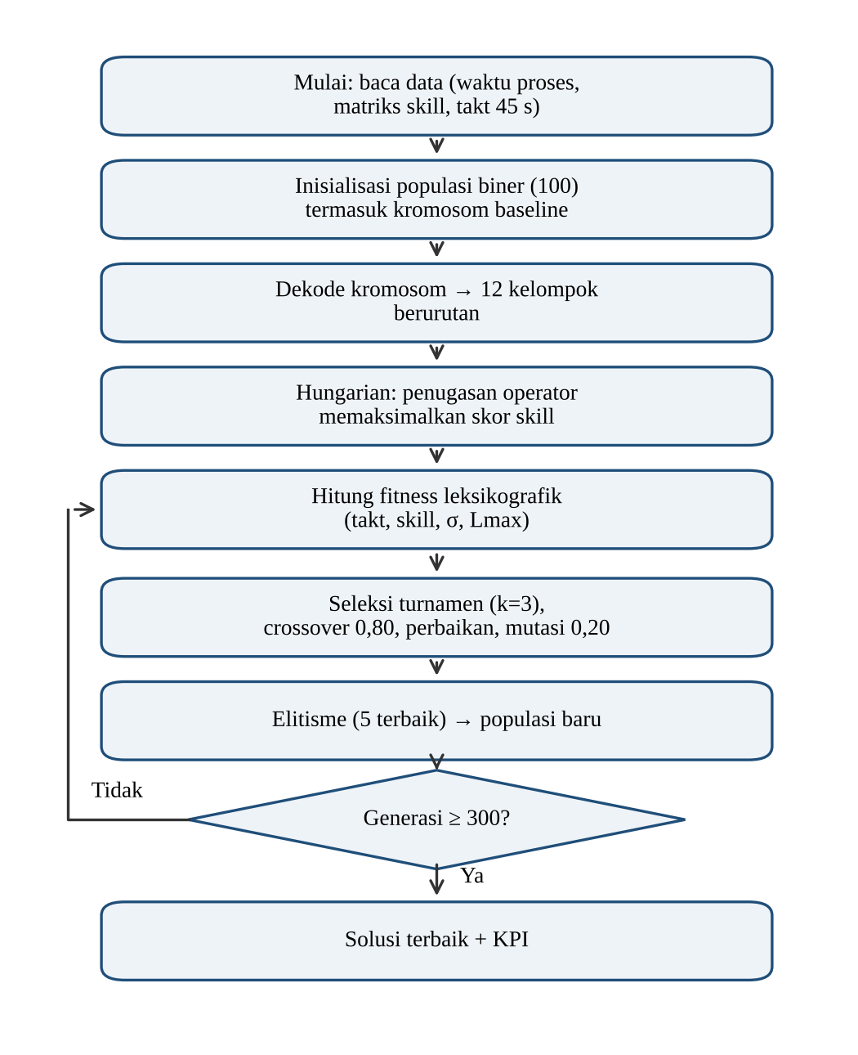
Alur GA dan Parameter
Parameter | Nilai
Ukuran populasi | 100
Generasi | 300
Laju crossover | 0,80
Laju mutasi | 0,20
Elitisme | 5 terbaik
Seleksi | Turnamen (k = 3)
Batas takt | 45 s
Gen potong | 11 dari 14
Notes:
Alur: inisialisasi populasi 100 termasuk kromosom baseline, dekode ke 12 kelompok, penugasan operator dengan Hungarian, hitung fitness, seleksi turnamen, crossover dengan perbaikan, mutasi, dan elitisme 5 terbaik, ulangi 300 generasi. Crossover bisa menghasilkan jumlah gen 1 yang salah sehingga perbaikan adalah bagian dari mekanisme kelayakan. Mutasi menukar satu potongan terpilih dan satu tidak terpilih.

Slide 9
Fitness leksikografik dan penugasan Hungarian
Urutan prioritas fitness
Hungarian per Kromosom
1
Kelayakan takt (Lmax ≤ 45 s)
Skor kelompok–operator Sjk = Σ skill operator k pada aktivitas di Gj. Maksimalkan ΣS dengan pemetaan satu-ke-satu (minimalkan −S).
2
Besar pelanggaran takt
3
Ambang skill agregat minimum
4
Dispersi beban (σ)
Skenario Uji
5
Beban maksimum (Lmax)
Ambang skill 35, 36, 37 × 10 seed = 30 run. Ambang 36 dipilih: dispersi terbaik yang memenuhi ambang.
6
Total skill (preferensi akhir)
Notes:
Fitness bersifat leksikografik, bukan jumlah berbobot: pertama kelayakan takt, lalu pelanggarannya, lalu ambang skill, kemudian dispersi sigma, beban maksimum, dan terakhir total skill. Untuk setiap pengelompokan, Hungarian memetakan 12 kelompok ke 12 operator dengan memaksimalkan jumlah skor skill. Tiga ambang skill diuji: 35, 36, 37, masing-masing 10 seed, total 30 run.

Slide 10
Ukuran Kinerja
Rentang Beban
Standar Deviasi
Koefisien Variasi
21,73 s
9,23 s
28,43%
R = Lmax − Lmin
σ = √[Σ(Lj−L̄)²/N]
CV = σ/L̄ × 100%
Smoothness Index
Line Efficiency
Balance Delay
48,77
75,35%
24,64%
SI = √[Σ(Lmax−Lj)²]
LE = W/(N·Lmax)
BD = 100% − LE
Nilai untuk solusi GA terpilih (N = 12, W = 389,808 s, L̄ = 32,484 s, Lmax = 43,108 s)
Notes:
Enam ukuran. Rentang R, standar deviasi sigma, koefisien variasi CV, dan smoothness index SI mengukur keseimbangan; semakin kecil semakin merata. LE dan BD memakai beban maksimum sebagai waktu siklus. Nilai pada kartu adalah solusi GA terpilih. Perlu diingat LE sama dengan beban rata-rata dibagi beban maksimum, sehingga tidak berubah jika keduanya tetap.

Slide 11
Penugasan GA Terpilih
Operator | Kelompok | Beban (s) | Skor skill
OP01 | SW15 | 21,371 | 2
OP02 | SW02–SW03 | 26,984 | 5
OP03 | SW06 | 22,006 | 2
OP04 | SW01 | 43,108 | 3
OP05 | SW04–SW05 | 38,810 | 5
OP06 | SW09 | 43,106 | 2
OP07 | SW10 | 42,649 | 3
OP08 | SW07–SW08 | 24,795 | 5
OP09 | SW11 | 42,757 | 2
OP10 | SW13 | 22,155 | 3
OP11 | SW14 | 23,420 | 2
OP12 | SW12 | 38,647 | 2
Total | SW01–SW15 | 389,808 | 36
Beban Tertinggi
OP04 (SW01) = 43,108 s, 1,892 s
di bawah takt 45 s
Skill Agregat
36 (maksimum model 38).
Rata-rata beban 32,484 s
Notes:
Ini alokasi ambang 36. Setiap aktivitas SW01 sampai SW15 muncul sekali dan tetap berurutan. Beban tertinggi 43,108 detik pada OP04 (SW01), 1,892 detik di bawah takt. OP06 dan OP09 juga mendekati. Total skill agregat 36.

Slide 12
GAP
Pergeseran
Baseline:
OP03 = SW06–07 (34,951 s), OP08 = SW08 (11,850 s)
GA:
SW07 pindah ke OP08 → 22,006 s dan 24,795 s
10 operator lain tidak berubah
Notes:
Grafik membandingkan beban tiap operator pada baseline dan GA. Sepuluh operator sama persis. Pada baseline OP03 memegang SW06 dan SW07 sebesar 34,951 detik sedangkan OP08 hanya SW08 sebesar 11,850 detik. Pada GA, SW07 dipindah ke OP08 sehingga beban menjadi 22,006 dan 24,795 detik. Jadi perbaikan berasal dari pergeseran satu batas kelompok.

Slide 13
GA lebih merata tanpa menaikkan bottleneck
−30,46%
−10,80%
−5,11%
43,10 s
Rentang beban
(31,258 → 21,737 s)
Standar deviasi
(10,356 → 9,238 s)
Smoothness index
(51,395 → 48,770)
Beban Maksimum
(Tetap)
Yang Membaik
Yang tidak berubah
Beban minimum naik
11,850 → 21,371 s (+80,35%).
CV Turun
31,881% → 28,438%.
LE 75,35% dan BD 24,64% Tetap.
Manfaat = kehalusan beban, bukan throughput.
Notes:
Hasil utama. Dibanding baseline, rentang turun 30,46 persen, standar deviasi turun 10,80 persen, dan SI turun 5,11 persen, sementara beban maksimum tetap 43,108 detik. Beban minimum naik dari 11,85 ke 21,371 detik. LE dan BD tidak berubah karena total beban, jumlah kelompok, dan beban maksimum sama, jadi manfaat yang terbukti adalah kehalusan distribusi, bukan peningkatan throughput.

Slide 14
Validasi
ENUMERASI
364
Ambang Skill | Kandidat layak | Beban maks. (s) | SD (s) | Skill
≤ 36 | 12 | 43,108 | 9,238 | 36
37 | 9 | 43,108 | 10,356 | 37
38 | 2 | 44,791 | 11,407 | 38
≥ 39 | 0 | – | – | –
pengelompokan total
12
layak takt (3,3%)
Naik 1 poin skill (36 → 37) menaikkan SD sebesar 12,1%.
Skill maksimum model = 38;
Ambang 36 = titik terbaik tanpa mengorbankan keseimbangan.
30/30
run GA layak
Notes:
Karena ruang pencarian kecil, dilakukan enumerasi penuh dengan model yang sama. Dari 364 pengelompokan hanya 12 layak takt. Untuk ambang 36 ke bawah, solusi terbaik identik dengan solusi GA. Ambang 37 menambah satu poin skill tetapi sigma naik dari 9,238 ke 10,356 detik. Ambang 38 beban maksimum naik ke 44,791 detik, dan tidak ada solusi layak untuk skill 39 atau lebih. Jadi GA menemukan optimum model pada ketiga ambang.

Slide 15
Implikasi Praktis
83,51
26,3 → 47,5%
> 94%
unit/jam kapasitas teoretis
(+4,4% vs target 80)
utilisasi terendah vs takt
(baseline → GA)
utilisasi OP04, OP06, OP07, OP09 (tidak berubah)
Usulan Perubahan
Perlu Evaluasi
Pindahkan SW07 dari OP03 ke OP08. Tanpa tambahan operator atau mesin.
Kebutuhan mesin/meja SW07–SW08 di stasiun OP08; SW16 (dua server) dievaluasi terpisah.
Notes:
Dengan beban maksimum 43,108 detik, kapasitas teoretis bagian ini 83,51 unit per jam, sekitar 4,4 persen di atas target 80. Utilisasi terendah naik dari 26,3 persen menjadi 47,5 persen, dan operator tersibuk di atas 94 persen tidak berubah. Usulan perubahannya kecil: pindahkan SW07 dari OP03 ke OP08, tanpa tambahan operator atau mesin, tetapi kelayakan fisik di stasiun OP08 perlu dikonfirmasi. SW16 tetap dievaluasi terpisah sebagai operasi dua server.

Slide 16
Keterbatasan dan Validasi Lanjutan
Cakupan
Precedence
Hanya SW01–SW15 dan OP01–OP12; SW16 dan OP13–14 terpisah
Rantai linear perlu diaudit terhadap routing/SOP
Skill Minimum
Data Produksi
Ambang 36 adalah skenario, bukan kebijakan; agregasi skor perlu dikonfirmasi
16 baris berinterval sama; tidak diagregasi, output aktual tidak diklaim
SW16
Baseline
Ketersediaan fisik dua posisi manual perlu konfirmasi
"RPW berlabel" belum RPW konvensional; hanya satu model produk
Notes:
Hasil adalah studi alokasi komputasional, bukan rencana produksi tervalidasi. Sebutkan enam keterbatasan utama dan tahap validasi sebelum penerapan: konfirmasi precedence dengan routing, ketersediaan operator, kebijakan skill minimum, kapasitas mesin, dua posisi SW16, dan makna data produksi. Baseline berlabel RPW juga perlu diimplementasikan ulang sebagai RPW konvensional.

Slide 17
Kesimpulan
GA biner + Hungarian menyeimbangkan 15 aktivitas pada 12 operator; Lmax 43,108 s < takt 45 s
Dibanding baseline: rentang −30,46%, SD −10,80%, SI −5,11%; Lmax, LE, BD tetap
Enumerasi 364 pengelompokan mengonfirmasi hasil sebagai optimum model
Manfaat: distribusi beban lebih merata, bukan peningkatan throughput
Saran: RPW konvensional, model lengkap (SW16, paralel), dan banyak model produk
Notes:
Rangkum empat poin: GA menemukan alokasi lebih merata, enumerasi mengonfirmasi optimum model, manfaat adalah kehalusan beban bukan throughput, dan pekerjaan lanjutan mencakup RPW konvensional serta model yang lebih lengkap. Tutup dengan terima kasih dan buka sesi tanya jawab.

